Slide 1
Кандидаты в Консультативный совет 2022

Slide 2
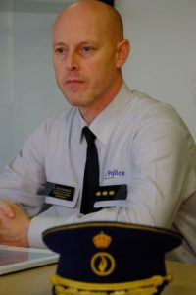
Петер Муйшон Начальник полиции отделения полиции Рупель, член Целевой группы гражданского общества по наркотикам (CSTF), представляющий затронутое население – семьи, Бельгия Потерял брата из-за передозировки героина, кокаина и легальных лекарств. Когда его брат был жив, он твердо верил, что запрет защищает молодежь и повышает безопасность в обществе. Внезапная смерть брата заставила Петера усомниться в последствиях запретных мер наркополитики. Уже несколько лет он выступает за другую политику в отношении наркотиков, которая лучше защищает молодых людей и их семьи. Он выступает за «Anyone’s Child», всемирную кампанию от Transform Drug Policy Foundation, которая дает семьям право голоса в наркополитике. Как член CSTF он хочет внести свой вклад в лучшее представительство гражданского общества в международном процессе оценки и корректировки наркополитики. Петер также имеет право выступать от имени Правоохранительного партнерства, еще одной общественной организации, представляющей интересы многих действующих и бывших сотрудников полиции, адвокатов, тюремных надзирателей, судей и прокуроров, оспаривающих запретительную наркополитику.

Slide 3
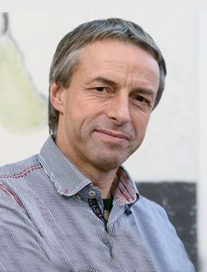
Павел Бем Член Глобальной комиссии по наркополитике, Чехия Бывший мэр Праги, бывший член Парламента Чехии; Один из основателей чешской наркополитики, основанной на декриминализации, снижении вреда и соблюдении прав человека; Основатель системы низкопороговых дроп-ин центров в Чешской Республике; Практикующий психиатр, занимающийся проблемами наркозависимых; Многолетний сторонник и защитник услуг снижения вреда.

Slide 4
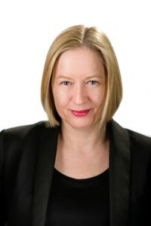
Джулия Бакстон Глобальный профессор Британской академии, факультет криминологии, Манчестерский университет, Великобритания Публикуемый эксперт по торговле наркотиками, уделяющий особое внимание влиянию борьбы с декана Шконаркотиками на женщин, развитие, здравоохранение и права человека. Старший научный сотрудник Обсерватории глобальной наркополитики, Университет Суонси. Ранее профессор и исполняющий обязанности лы государственной политики Центрально-Европейского университета, Будапешт; старший научный сотрудник факультета исследований проблем мира Брэдфордского университета и старший преподаватель Кингстонского университета Великобритании.

Slide 5
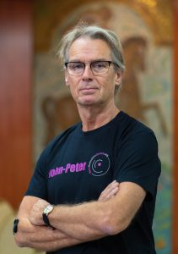
Джон- Питер Кулс Старший советник по наркополитике, Нидерландский институт психического здоровья и аддиктологии Тримбос, Голландия В снижении вреда с 1983 года, С 1996 года работает в проектах ВЕЦА. Исследователь, ученый, специалист по переходу и развивающимся экономикам.

Slide 6
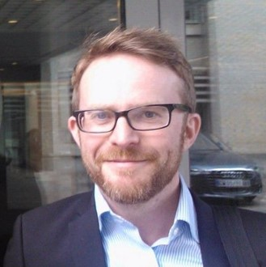
Деймон Гаретт, Доктор права Cо-директор Международного центра по правам человека и наркополитике, Швеция Деймон является со-директором Международного центра по правам человека и наркополитике, одним из основателей которого он стал в 2009 году. Он является лектором Школы общественного здравоохранения и общественной медицины, Академии Салгренска, Гетеборгского университета. В 2007-2014 годах работал в организации Harm Reduction International, в том числе в качестве заместителя директора.

Slide 7
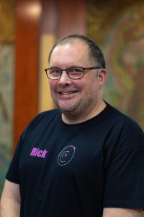
Рик Лайнс Доцент кафедры криминологии и прав человека, юридический факультет, Университет Суонси, Великобритания Автор публикации «Контроль над наркотиками и права человека в международном праве» (2017 год); Соучредитель и председатель Международного центра по правам человека и политике в отношении наркотиков в Центре по правам человека в Эссексском университете; Старший научный сотрудник, Глобальная обсерватория по вопросам политики в отношении наркотиков, Университет Суонси; Бывший Исполнительный директор Международной организации по снижению вреда; Бывший член Стратегической консультативной группы при Организации Объединенных Наций по ВИЧ / СПИДу и Технической консультативной группы для Глобальной комиссии по ВИЧ и законодательству.

